Slide 1
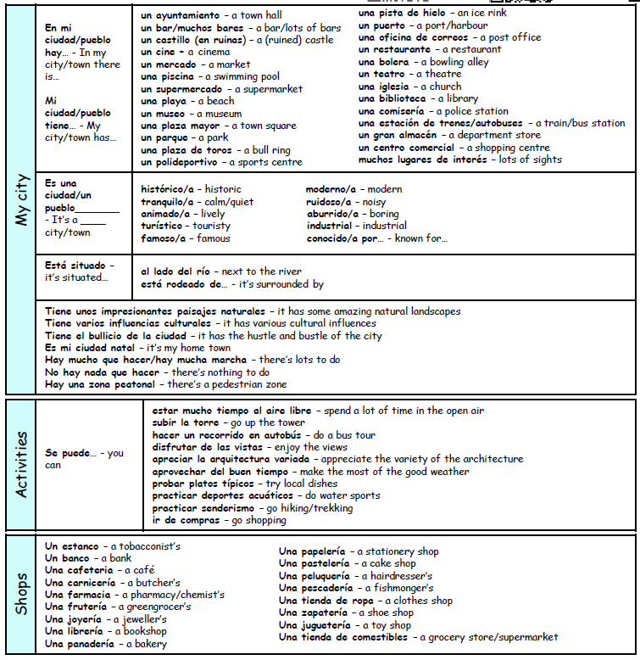
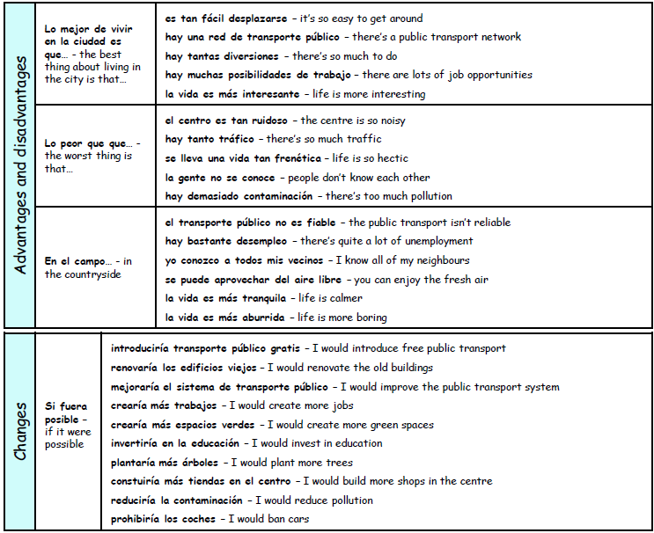


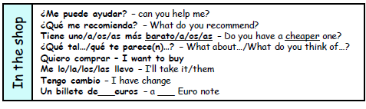

Ciudades

Slide 2
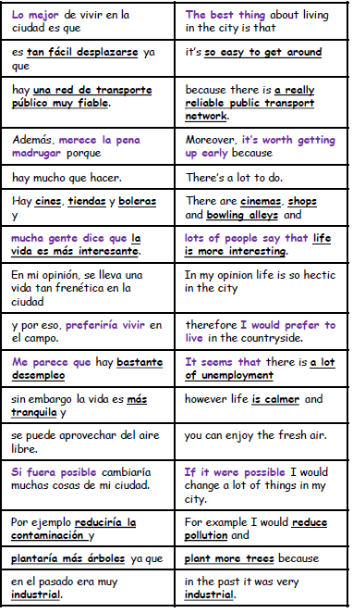
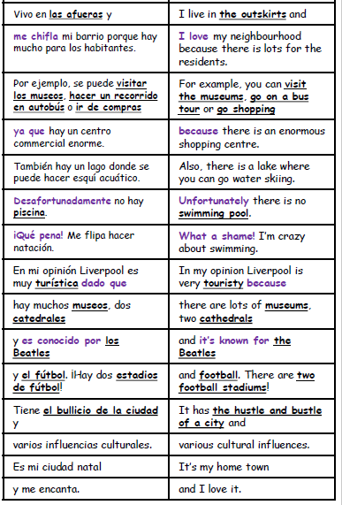
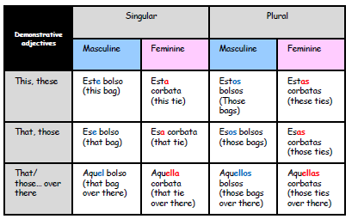

¿Cuál es tu ciudad favorita?
¿Cómo es el pueblo/ la ciudad donde vives?
¿Qué es mejor, vivir en campo o en la ciudad?
¿Qué hay para turistas en tu zona?
¿Qué hiciste recientemente en tu zona?
¿Cómo cambiarías tu zona?
¿Qué harás en tu zona este fin de semana, si hace buen tiempo?
¿Dónde te gusta comprar?
¿Adónde fuiste de compras la ultima vez y qué compraste?
Describe una visita que hiciste a una ciudad.
Se puede/ pueden + infinitive
Use these to say what you can do
Se pueden probar platos típicos

